Slide 1

Rapport d’analyse
Primero Bank
Novembre 2024
Équipe ESNDATA

Slide 2

Introduction
Primero Bank est une banque en ligne crée il y a 5 ans, forte d’une clientèle de plus de 8000 personnes.
Ses services auprès des particuliers sont la mise à disposition de comptes courants, de crédits, de livrets d’épargne et de carte bancaire.
L’objectif de cette analyse est de définir un profil type de clients à risque de départ et d’identifier la proportion de clients actuels présentant ces caractéristiques afin de renforcer la fidélisation.

Slide 3

Identification des profils à risque.

Slide 4

Les critères pris en compte
A travers l’analyse, plusieurs critères se sont montrés probant dans la définition du profil du client à risque et impactant sa fidélité :
La tranche d’âge
Le type de carte
Le statut marital
La catégorie de revenu
Inactivité
Ancienneté
Le comportement d’utilisation
Nombre de transactions
Nombre d’interactions

Slide 5
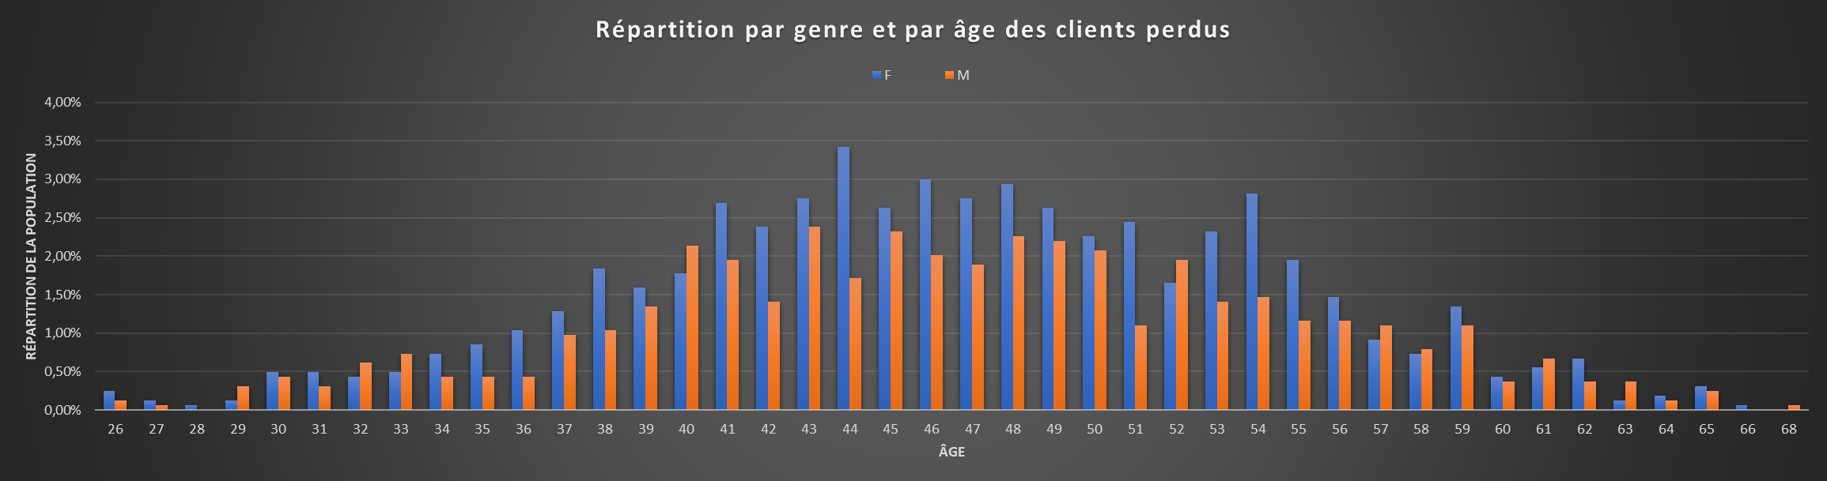
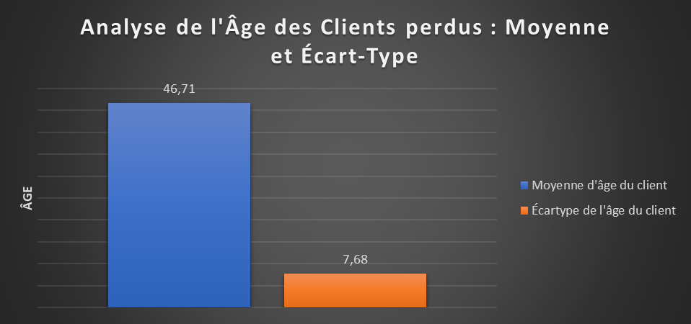
Âge et genre des clients perdu
L’âge moyen des clients perdus est d’environ 47 ans, avec un écart-type de 7,68 ans, ce qui signifie que la majorité des clients perdus sont dans une tranche d'âge de 40 à 55 ans.

Slide 6
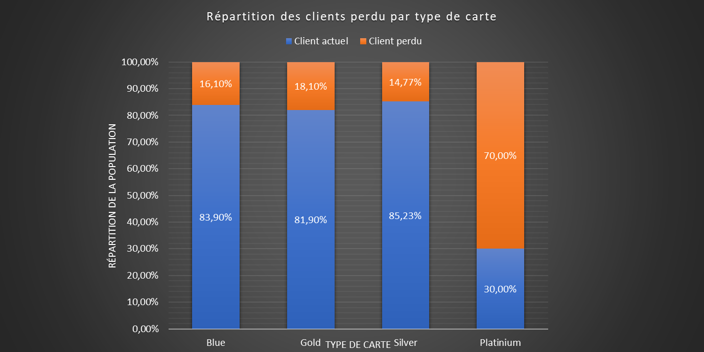
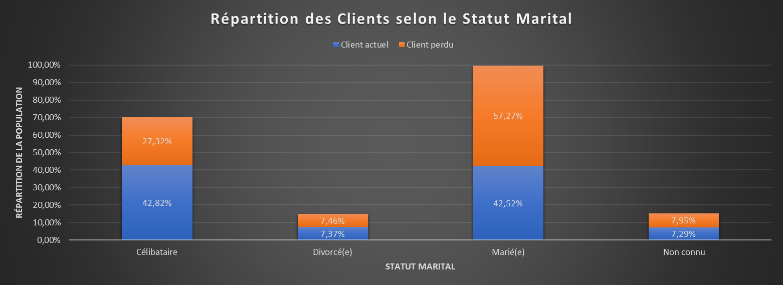
Répartition des clients perdus par carte et statut marital
La carte Platinium présente une proportion élevée de clients perdus (70%),
Il est probable que les clients de cette carte aient des besoins spécifiques non comblés.
Les clients mariés représentent une majorité relative parmi les clients perdus (57,27 %). Une analyse approfondie des clients mariés pour comprendre le(s) motif(s) de départ. Explorer des offres adaptées à leurs besoins familiaux (prêts, épargne pour enfants, etc.).

Slide 7
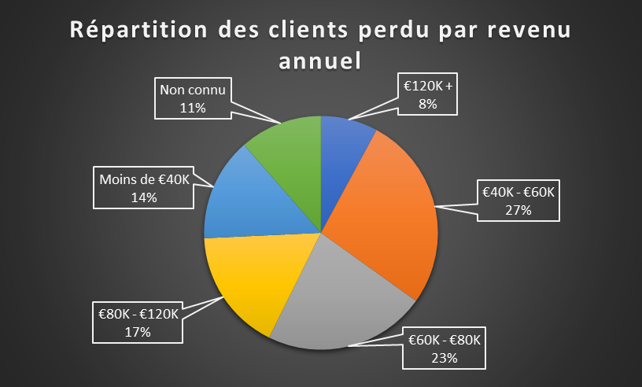
Répartitions des clients perdu par revenu annuel
Les clients des catégories €40k - €80k représentent 50% des clients perdus.
En faisant un focus sur les détenteurs de la carte Platinium nous nous apercevons que toutes les catégories de revenus représentent un risque sauf les moins de €40k, le produit étant récent, il n’y a qu’une faible volumétrie de clients ce qui impact rapidement les proportions.

Slide 8
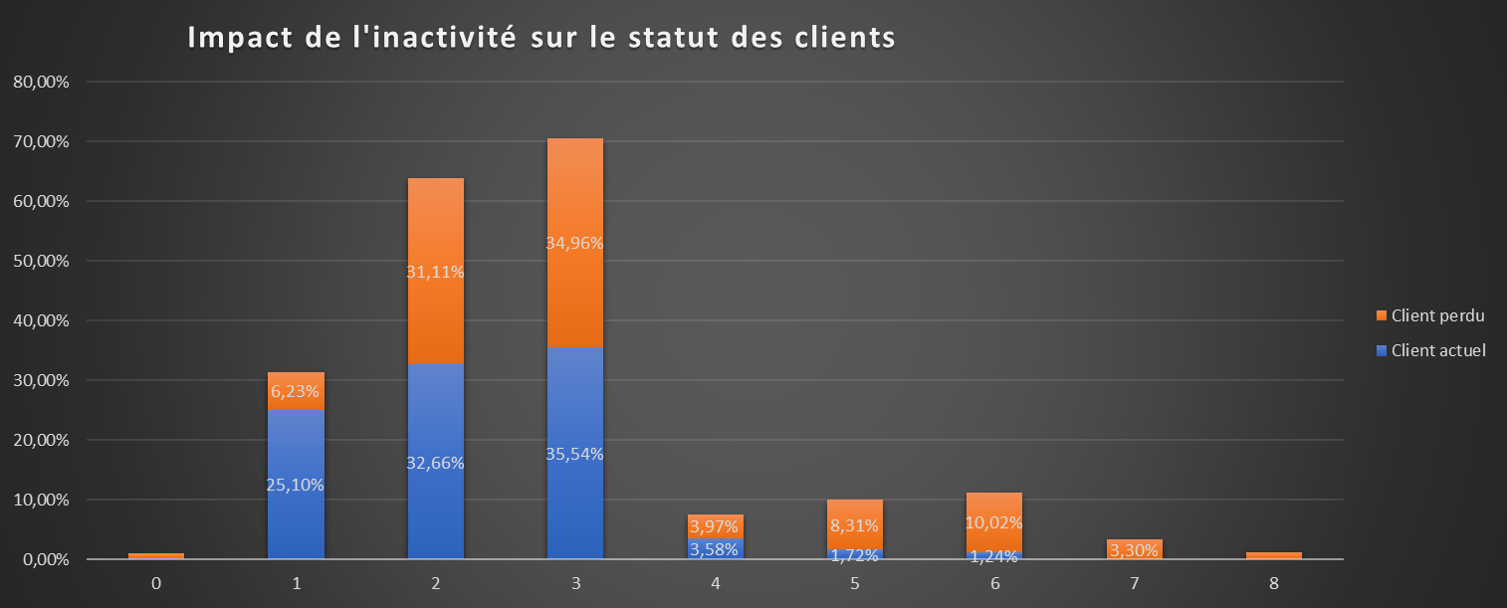
Impact de l’inactivité et l’ancienneté des clients
Il est évident que les 3 premiers mois d'inactivité représentent une période critique pour intervenir et essayer de réengager les clients.
Les clients ayant une ancienneté de 3 ans ou plus sont plus susceptibles de quitter, ce qui suggère qu’au-delà d’un certain point, l'engagement diminue.

Slide 9
Analyse des raisons de départs

Slide 10
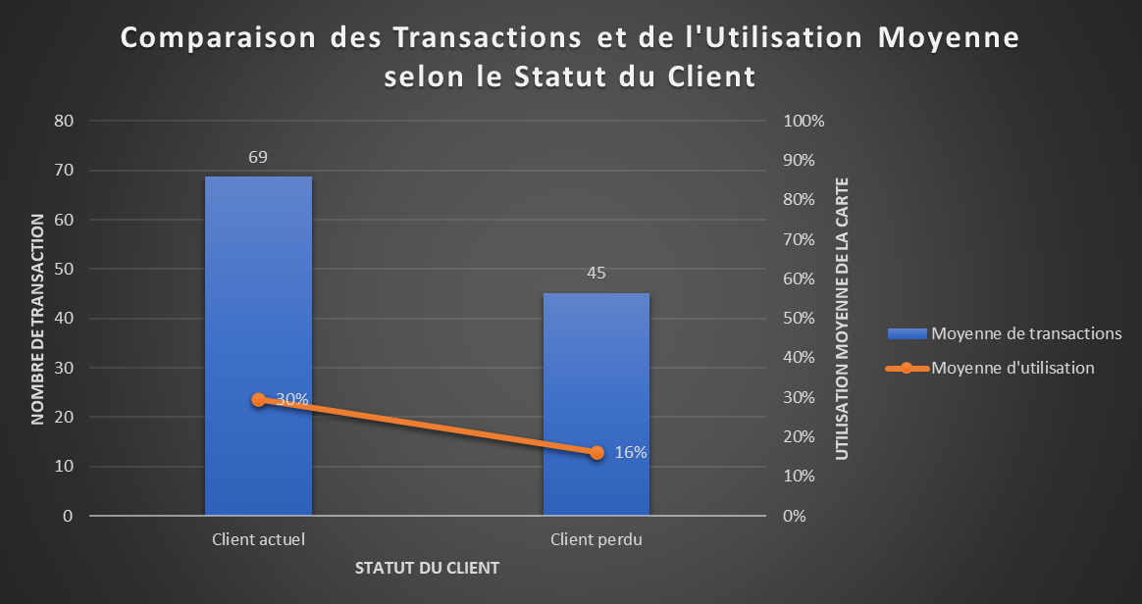
Comportement d’utilisation des clients
Le nombre moyen de transactions des clients perdu est 45, avec une utilisation moyenne de la carte relativement faible (0.16 ou 16% de leur plafond).

Slide 11
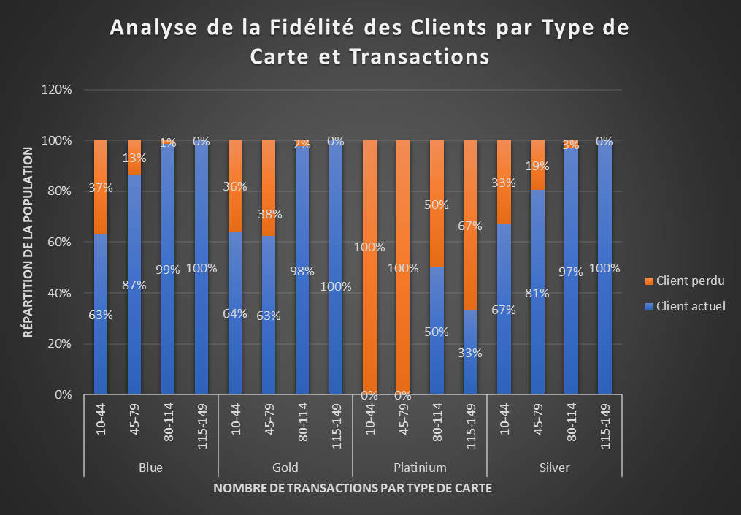
Analyse du nombre de transaction
Les clients avec une fréquence d’utilisation élevée ont tendance à rester actifs, alors que ceux avec moins de transactions sont plus susceptibles de quitter la banque.

Slide 12
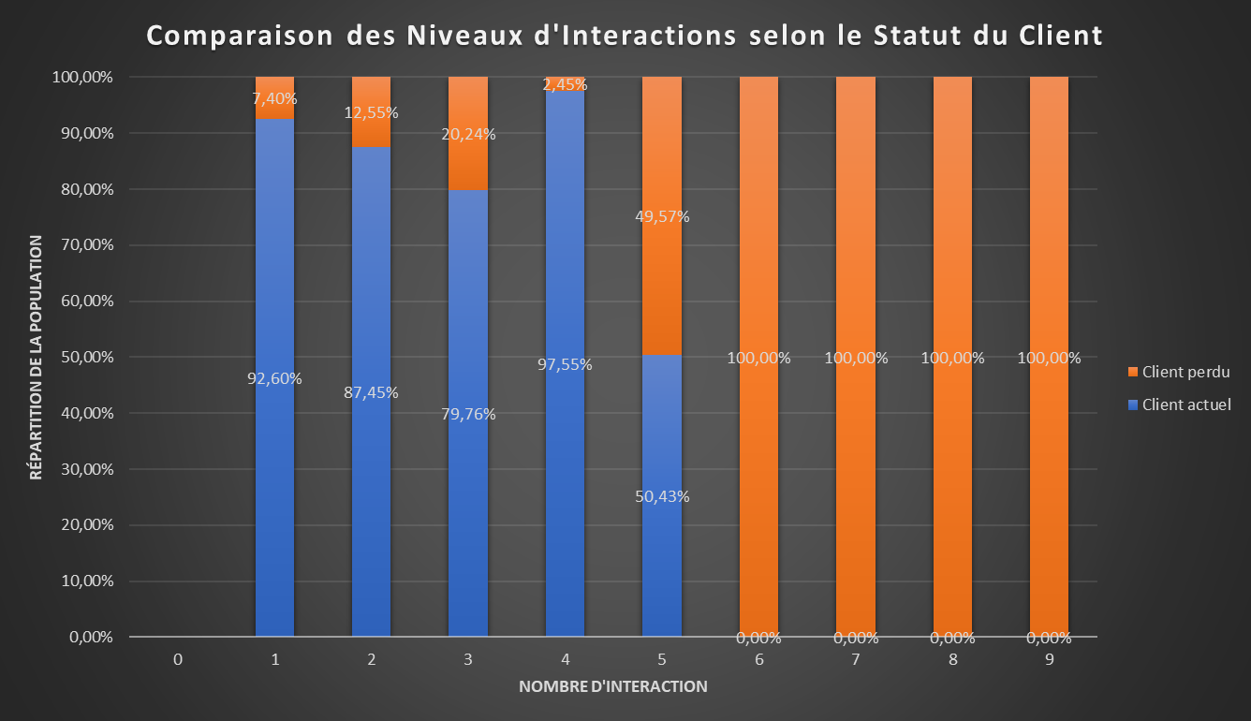
Les interactions entre Primero Bank et ses clients
Les clients ayant des niveaux élevés d'interactions (5 interactions ou plus) semblent plus susceptibles de devenir inactifs ou de se désengager. Cela pourrait indiquer que ces interactions supplémentaires sont liées à des résolutions de problèmes ou des demandes de support avant le désengagement.

Slide 13
Quel client est à risque aujourd’hui ?

Slide 14
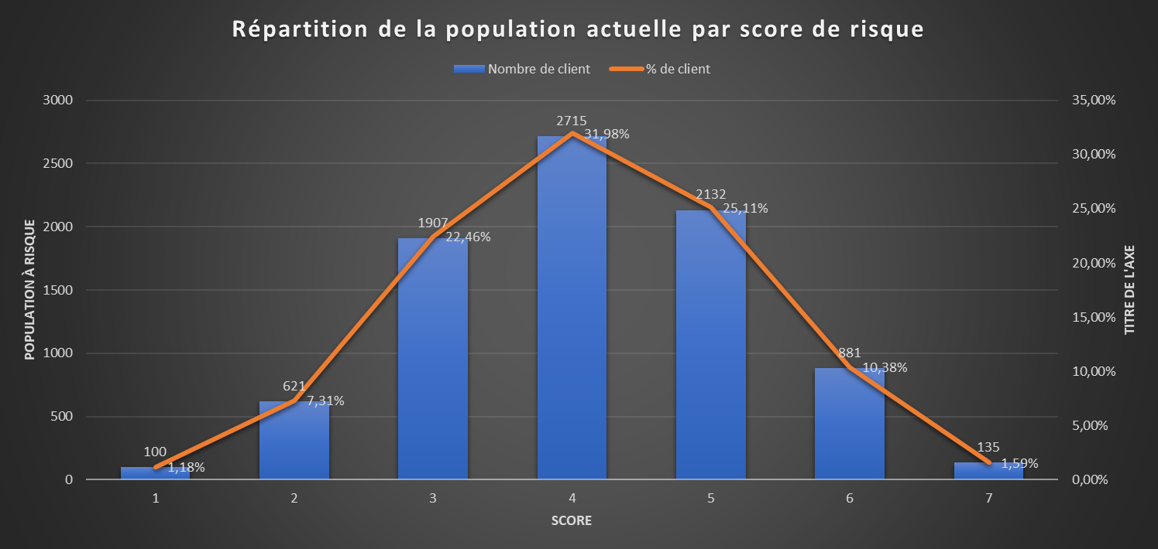
Proportion de la clientèle à risque
Un scoring a été établi sur la base de ces différents critères ( Âge, Statut marital, Type de carte, Utilisation de la carte, Catégorie de revenu, Inactivité, Nombre de transactions, Durée d’engagement, Nombre d’interactions) afin d’identifier précisément la population cible à prioriser aujourd’hui.
80% des clients actuel se situent dans les catégories 3,4 et 5, représentant un segment crucial. Ils doivent être surveillés de près, car leur comportement pourrait évoluer vers des scores plus élevés ou plus faibles.
12% de la population représente un score de 6 et 7, bien que ce ne soit pas la majorité, ce segment reste significatif et nécessite des mesures urgentes pour éviter des pertes potentielles de clients.

Slide 15

Conclusion & Recommandations
L’analyse des données clients de Primero Bank met en lumière des insights significatifs concernant les comportements des clients actuels et les facteurs influençant leur désengagement.
Mettre en place des campagnes d’engagement
Revoir l’offre Platinium
Identifier les facteurs de satisfaction
Développer des programmes spécifiques pour réengager les clients à fort risque
Antoine

